Slide 1
奇蹟是如何發生?
《奇蹟男孩》的文本分析
研究員：鄭雅蔓
指導老師：徐美雲、崔宏伊

Slide 2
1
萌芽

Slide 3

研究動機
霸凌
奇蹟降臨
尊重
人物互動
包容
相關因素
愛

Slide 4
研究目的
《奇蹟男孩》除了讓許多人注意到面部畸形的人在生活中所遭遇到的困境，同時也能感受到男主角奧吉在面對問題時的勇敢。但在這些困境與勇敢之間，到底發生了哪些事，所以我想要進一步探究，奇蹟是如何發生的。藉由故事情節脈絡中的二個面向加以分析:
第一、分析主角與他人的互動關係
第二、探討奇蹟發生的相關因素

Slide 5
2
成長

Slide 6
研究流程
Part One
閱讀《奇蹟男孩》並深入了解
Part Two
是否有其他人也對奇蹟感到好奇
Part Three
分析人物之間的關係與互動
Part Four
探索奇蹟發生的脈絡

Slide 7
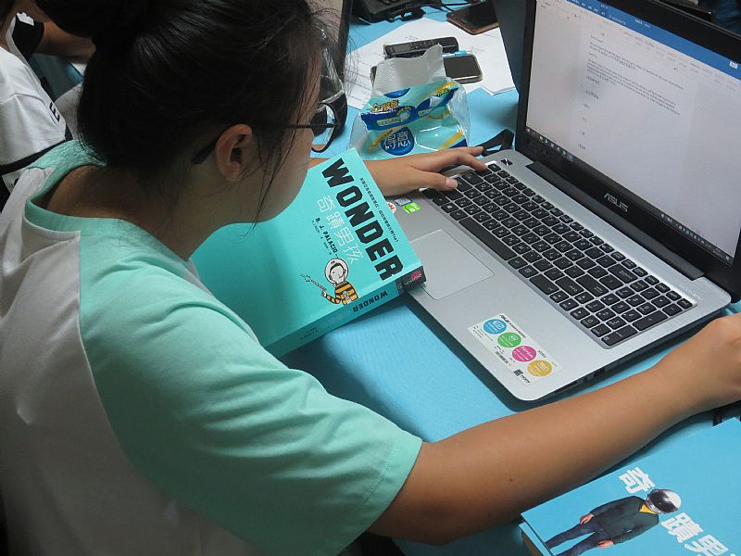
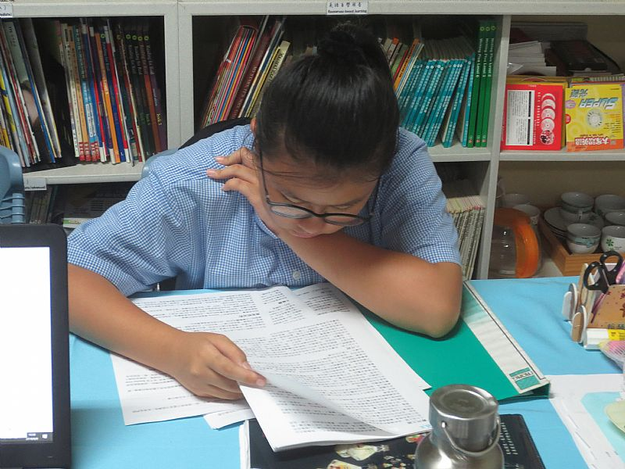
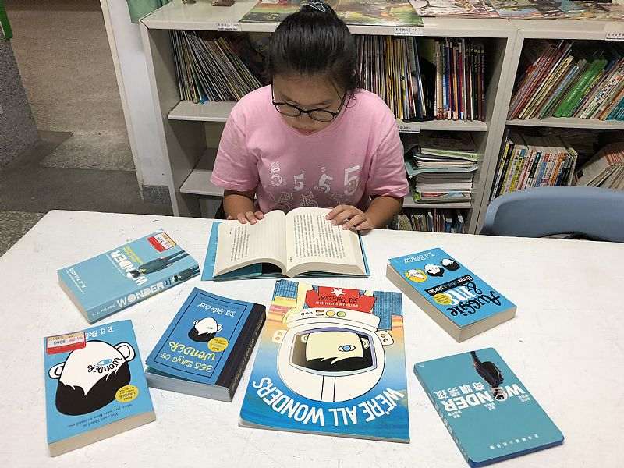
研究方法
文本分析法

Slide 8
名詞解釋
(一)奇蹟(wonder)
1、Something or someone that is very surprising, beautiful, amazing, etc.
  某種東西或某個人非常令人驚訝的，美好的，驚嘆的等。
  (研究者(譯)，2018)
2、A feeling caused by seeing something that is very surprising, beautiful,
  amazing, etc.
  經由看到非常令人驚訝的，美好的，驚嘆的等事物而產生的感覺。
  (研究者(譯)，2018)
英文資料來源: Marriam Webster美國韋氏線上美語詞典

Slide 9
名詞解釋
(二)奇蹟(miracle)
1、An unusual or wonderful event that is believed to be caused by the
  power of God.
  一個不尋常或奇妙的事件，被認為是由上帝的力量所造成。
  (研究者(譯)，2018)
2、A very amazing or unusual event, thing, or achievement.
  一個非常令人驚嘆的或不尋常的事件、事物或是成就。
  (研究者(譯)，2018)
本研究中的名詞，奇蹟(wonder)指的是某種事物或某個人非常令驚嘆的、美好的，或是經由看到非常令人驚嘆的、美好的等事物而產生的感覺。

Slide 10
研究結果
人物介紹:《奇蹟男孩》核心人物奧古斯特(又稱奧吉)與其他角色背景與特性介紹
關係 | 人物簡介
奧吉本人 | 奧吉: 先天性顏面畸形，動過無數次手術，五年級才上學
奧吉家人 | 伊莎貝爾(母親): 插畫家，照顧奧吉辭去工作、暫停研究所學業 奈特(父親): 私人公司高級主管，幽默風趣 維亞(姊姊): 就讀某私立高中，善解人意
奧吉同學 | 朱立安: 家境優渥，喜歡出風頭 捷克: 單親家庭，家境不富裕 小夏: 單親家庭，能是非分明
其他 | 米蘭達(維亞的好友): 單親，小時候與奧吉家人感情甚好 托許門(奧吉的校長): 為人和善，有教育理念

Slide 11
研究結果─奇蹟發生的因素
(一)家庭功能─伊莎貝爾、奈特、維亞
  奧吉生長在一個健全的家庭，父母親的教育方式是關愛但不溺愛，在適當時機選擇讓奧吉去面對外面的世界，讓他學習如何與他人相處。姊姊的善解人意，減少了父母左右為難的問題，尤其是在青少年的階段，兄弟姊妹之間的紛爭是常有的事。但不是每個人的父母親都能夠覺察並判斷何時該給孩子適當的關愛以及學習方式。有些家長甚至會因孩子的缺陷而嫌棄孩子不夠完美、感到丟臉、過度的保護孩子，讓孩子在未來沒辦法和人群接觸。當然也不是每個家長都可以如此用心陪伴孩子的成長。奧吉生長在這樣的環境，能把家當成避風港，能有像心靈導師般的家長，這是奠定奇蹟基礎的開始。

Slide 12
研究結果─奇蹟發生的因素
(二)學校的教育方式─托許門校長、布朗先生
  校長他對奧吉是一個很重要的人物，入學時一個校長願意接受一個和其他學生截然不同的學生，是很難得的一件事。一定會有家長不希望有這類型的孩子進入校園內，例如：愛本司太太(朱立安媽媽)。對校長而言，奧吉這個孩子本身並沒有什麼大問題，因此他貼心的找了幾位學生幫助奧吉適應環境，減少對學校生活的恐懼感。
  布朗先生，總是能觀察到學生問題。因此他經常在課堂上跟學生分享經典名句，目的就是想讓學生能思考對待別人的方式、如何面對人際問題，希望學生能用善良的心及同理心來對待彼此。但對正值青春期的學生而言，可能有某些程度的正面影響，但絕不會單靠如此，就能讓霸凌現象從此消失在校園中。

Slide 13
研究結果─奇蹟發生的因素
(三)同儕關係─捷克、小夏、朱立安
  朋友對青春時期的學生而言，是生命中不可或缺而且重要的。奧吉很慶幸有兩位好朋友，捷克及小夏。奧吉因顏面畸形而影響同學對他的觀感，但認識奧吉一段時間後，就會漸漸了解到他內心善良、單純、幽默與聰明的部分。雖然還是有人不怎喜歡奧吉，例如，朱利安以及其他同學，對他進行許多言語上的霸凌，但這對奧吉來說，也算是一種磨練與成長。畢竟真實的社會中，不是人人都會像奧吉的父母以及姊姊那樣呵護他。但至少奧吉有捷克與小夏這兩位朋友的支持下，不會讓他感到孤單、寂寞，而且也能勇敢面對問題。

Slide 14
研究結果─奇蹟發生的因素
(四)其他相關因素─米蘭達與賈斯汀
  奧吉有一個像自己親姊姊般的朋友，米蘭達，從小常陪伴他，甚至還買了頂頭盔給他，讓奧吉能暫時避開他人異樣眼光。而維亞的男朋友，賈斯汀，就像網路上的部落客說的「上帝的面容」，他真的出現在賈斯汀的身上，儘管他自己也有點害怕，但他還是挺身而出為奧吉打抱不平。這些種種因素，讓奧吉在成長的過程中，雖然遭遇許多霸凌與挫折，但仍能感受到還有其他人的呵護。

Slide 15
研究結果─奇蹟發生的因素
(五)奧吉本身的努力
  有禮貌，樂於助人
    有時候不一定都是霸凌者單方面的錯，或許是被霸凌者自己也有過錯。但在奧吉身上看不到他對任何一個人是無禮的。如果你對某人很不好，又怎麼可以要求他人對你的態度是和善的呢？
  幽默，正向思考
    奧吉自己本身思緒較縝密，所以比較害羞，不過他很幽默，常常拿自己來開玩笑，這種情況對青春期的學生來說並不多見。當他正向的面對自己臉部的殘缺時，反而開始受到大家的歡迎，讓他不再對自己的長相感到自卑，進而有了那麼一些些的自信心，找到自己的獨特性。

Slide 16
研究結果─奇蹟發生的因素
(五)奧吉本身的努力
  從自卑到勇於面對
    以往奧吉對自己的臉不怎麼滿意，所以一直戴著一頂頭盔，如此一來他才敢站在別人面前。升上五年級後，走在路上還是會低著頭，不願別人看到他的臉。故事中的太空人頭盔、萬聖節裝扮，都是唯一可以讓他不用擔心別人異樣眼光的安全時刻。最後，奧吉能不再需要頭盔，勇敢的站在別人面前，這是他最大的突破。

Slide 17
3
開花結果

Slide 18
結論
(一)主角與他人的互動關係
  家人互動關係良好，以奧吉為生活重心，關愛在他一人身上。
  在校雖有同學霸凌，但有好朋友給予支持，奧吉並不孤單。
  有家人與同儕以外的其他朋友及師長們的關心並且給予肯定。
  奧吉明白家人的用心，對待別人的方式和善，是個不記仇的人。

Slide 19
結論
(二) 奇蹟發生的相關因素
  沒有良好的家庭功能，難以有健全的心靈面對世界的殘酷現象。
  有師長們愛的教育及好的教育理念，減少要面對的困境與挑戰。
  學校生活像小型社會一樣，雖然經歷霸凌，但有好朋友的支持。
  如奧吉沒有努力，奇蹟也不見得能發生。
  以禮待人、幽默風趣的個性、樂於助人的人格特質，說明了奧
  吉為何能突破困境，從自卑轉而找到自己的獨特性，最後讓奇
  蹟發生在他身上。

Slide 20
奇蹟的發生
家庭健全
社會支持
自身努力
奇蹟

Slide 21
引註資料
一、辭典
(一)Marriam Webster 美國韋氏線上美語詞典(2018)。2018 年 7 月 22 日取自於
https://www.merriamwebster.com/dictionary/wonder
二、書籍
(一)奇蹟男孩【電影書衣版】。作者： R.J.Palacio。出版年：2017

Slide 22
參考資料
一、網站
(一)World of Wonder by author R. J. Palacio | Wonder(2017)。2018 年 5 月 18 日取自於 https://translate.google.com/translate?hl=zhTW&sl=en&u=https://wonderthebook.com/&pr ev=search
二、影音頻道
(一)【尢某必推奧斯卡】奇蹟男孩 - 請選擇仁慈(2017)。2018 年 9 月 10 日取自於 https://www.youtube.com/watch?v=URciumC-6MA
(二)最暖的超級英雄《說書 + 影評》奇蹟男孩 Wonder｜作者： R. J. 帕拉秋｜NeKo 嗚喵．說書時間(2017)。2018 年 9 月 10 日取自於 https://www.youtube.com/watch?v=URciumC-6MA
三、書評
(一)奇蹟男孩─做自己的英雄(2017)。2018 年 6 月 8 日取自於 https://www.movie8.com.tw/archives/1044
(二) These Are The Saddest Books You'll Ever Read(2018)。2018 年 6 月 22 日取自於https://www.refinery29.com/2015/12/99140/tearjerker-sad-books#slide-3

Slide 23
THANK YOU

